Slide 1
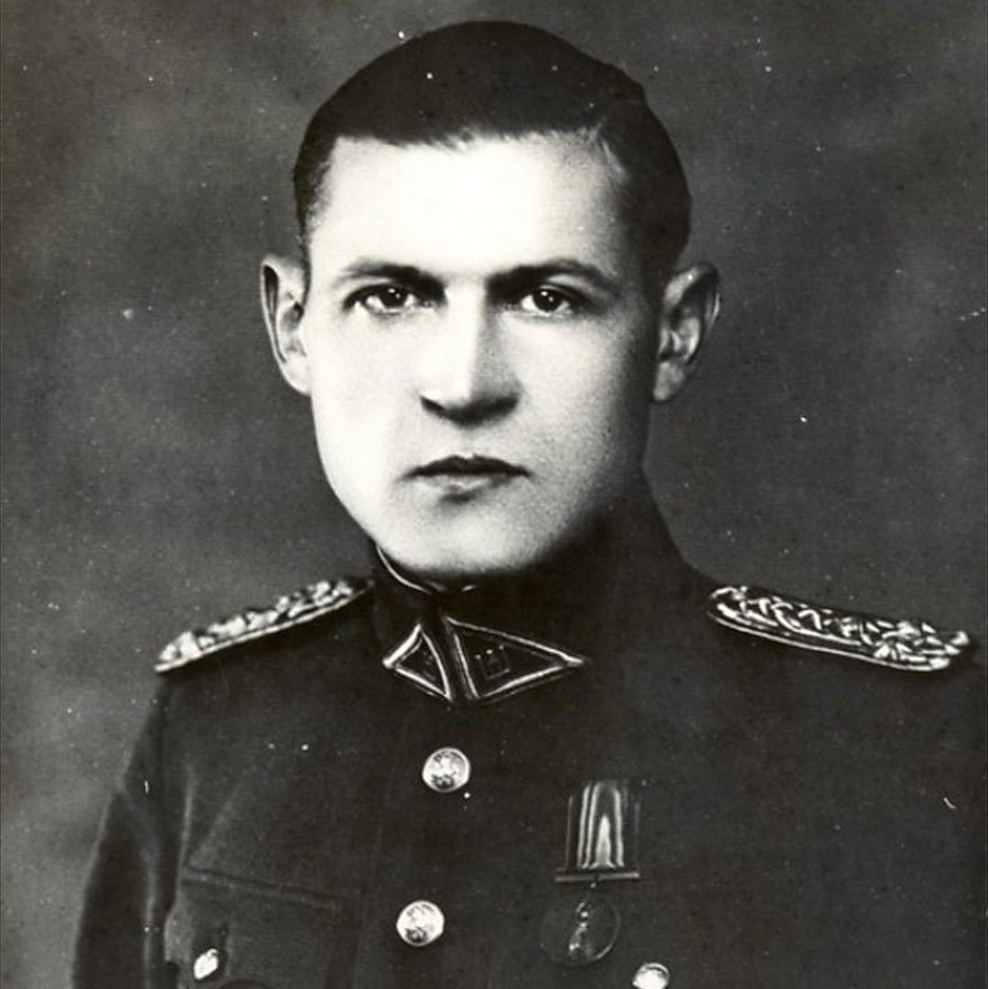
ЙОНАС ЖЕМАИТИС-ВИТАУТАС
1909 03 15 – 1954 11 26
Подготовила Сильвия Кутрайте

Slide 2
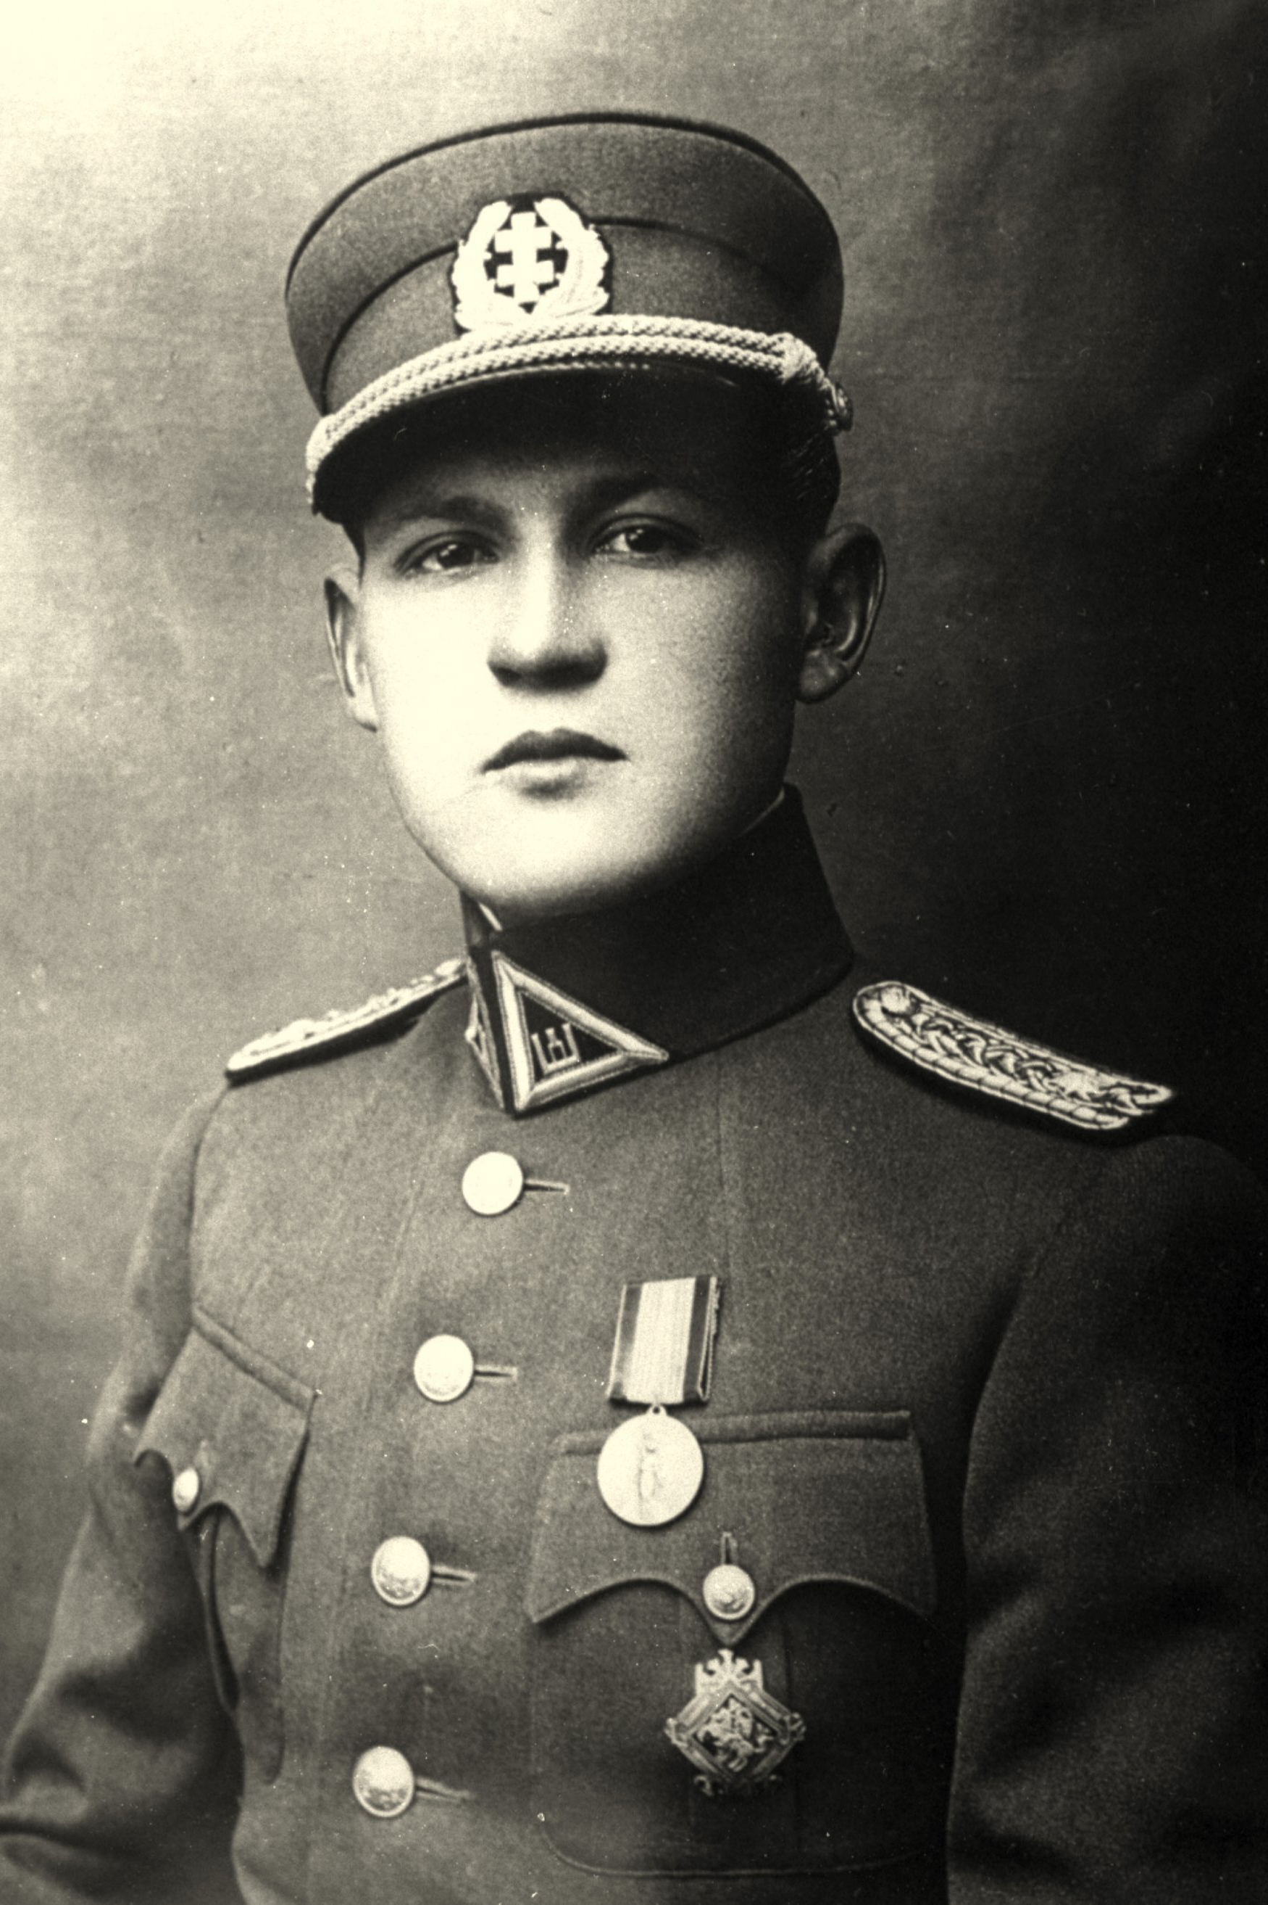
Президент Боевой Литвы
Йонас Жемайтис был избран председателем президиума Совета ЛЛКС, которому была предоставлена ​​власть высшей политической и военной власти в стране.
12 марта 2009 г. Йонас Жемайтис был признан Сеймом Литовской Республики главой Литовского государства, который фактически исполнял обязанности Президента Республики.

Slide 3
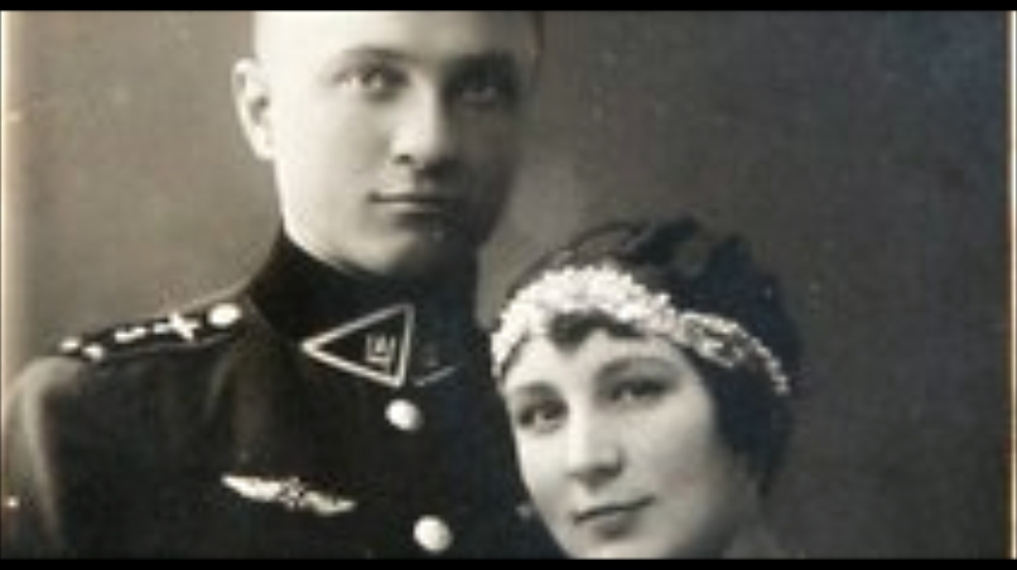
семья
1940 г. женат Елена Валионие
Е. Валионите (1916 - 1946)
1941 г. был сын Йонас Лаймутис

Slide 4
Память
В 1995 году о нём был снят документальный телевизионный фильм «Четвёртый президент» („Ketvirtasis prezidentas“; режиссёр Юозас Саболис, авторы сценария Эугениюс Игнатавичюс и Ю. Саболис).
В 1996 году на родине Жямайтиса была установлена часовня на столбе (koplytstulpis).
Декретом президента Литвы Жямайтис в 1997 году был награждён Большим крестом ордена Креста Витиса.
B 1998 году ему было присвоено звание бригадного генерала. С того же года его имя присвоено Военной академии в Вильнюсе(скульптор Гинтаутас Лукошайтис, архитектор Миндаугас Мачулис).
В 2009 году- 15 марта Йонасу Жемайтису присвоено звание почетного гражданина Паланги
В 2009 году 12 августа гимназия имени Жемайтиса в Расейняй была переименована в гимназию Президента Йонаса Жемайтиса.
С обретением Литвой независимости Жямайтис был признан национальным героем Литвы.

